Slide 1

Уеб базирана система за онлайн търговия
Изготвил: Вилиян Вачев
Ф.номер:14118043

Slide 2
Съдържание
Цели и предмет на дипломния проект
Бизнес процеси и участници
Проект на базата данни
Проект на страниците в приложението

Slide 3
Цели и предмет на дипломния проект
Предмет – система за онлайн търговия
Цел- създаване на платформа, която да предоставя възможност на потребителите да извършват търговски взаимоотношения; да бъде максимално опростена и лесна за използване.

Slide 4
Бизнес процеси и участници
Две групи потребители с определени правила
Нерегистрирани потребители
Регистрирани потребители:
Продавачи
Купувачи
Продавачи и купувачи

Slide 5
Бизнес процеси на нерегистрирани потребители
Разглеждане на наличните продукти в системата
Заявка за регистрация

Slide 6
Бизнес процеси на регистрирани потребители
Разглеждат наличните продукти в системата
Добавят нови продукти
Поръчват продукти
Следят състоянието на направените от тях поръчки
Следят състоянието на добавените от тях продукти

Slide 7
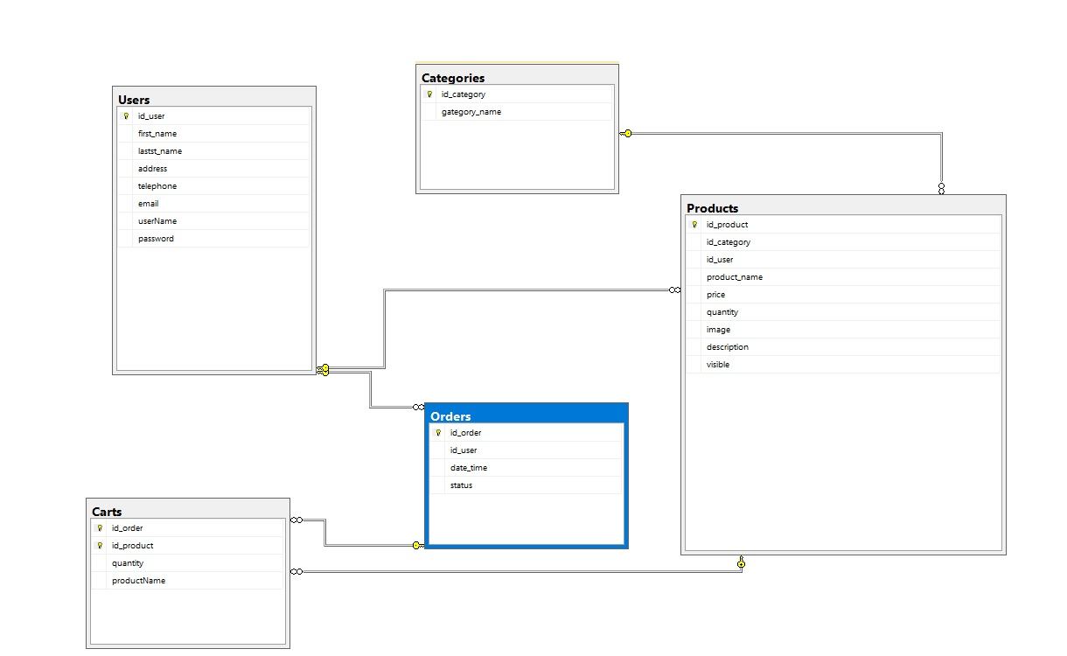
Проект на базата данни

Slide 8
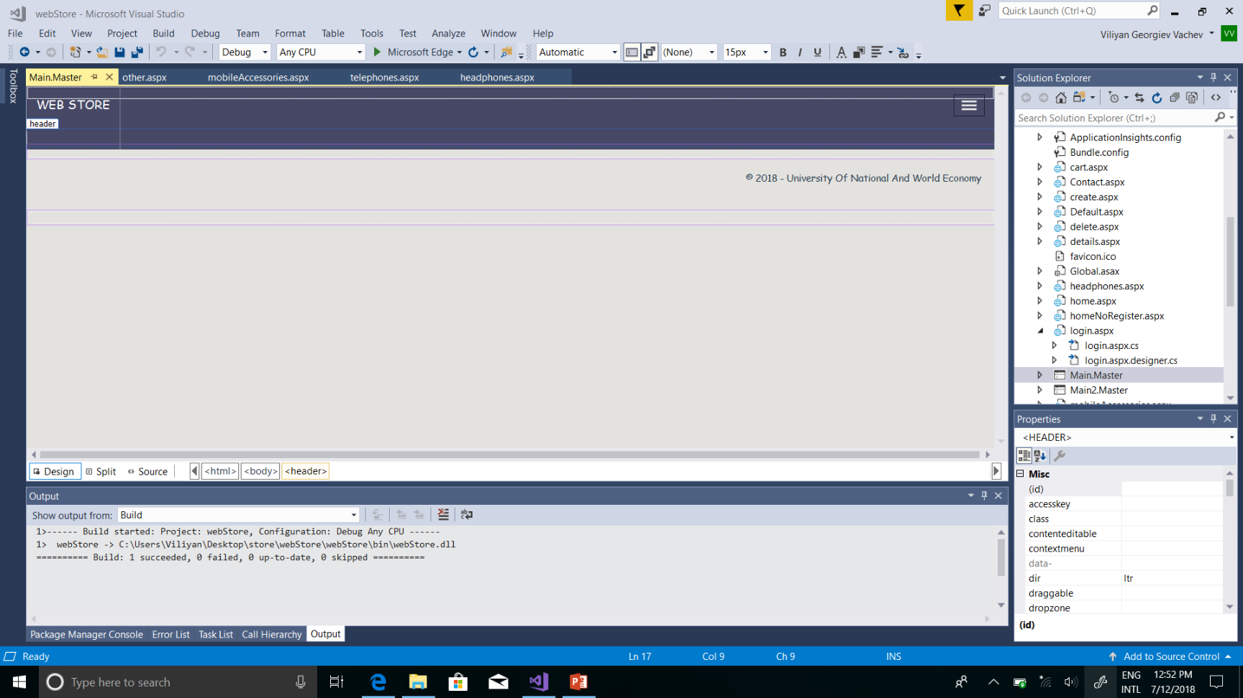
Проект на страниците на приложението
Дизайн- два „master page“ шаблона

Slide 9
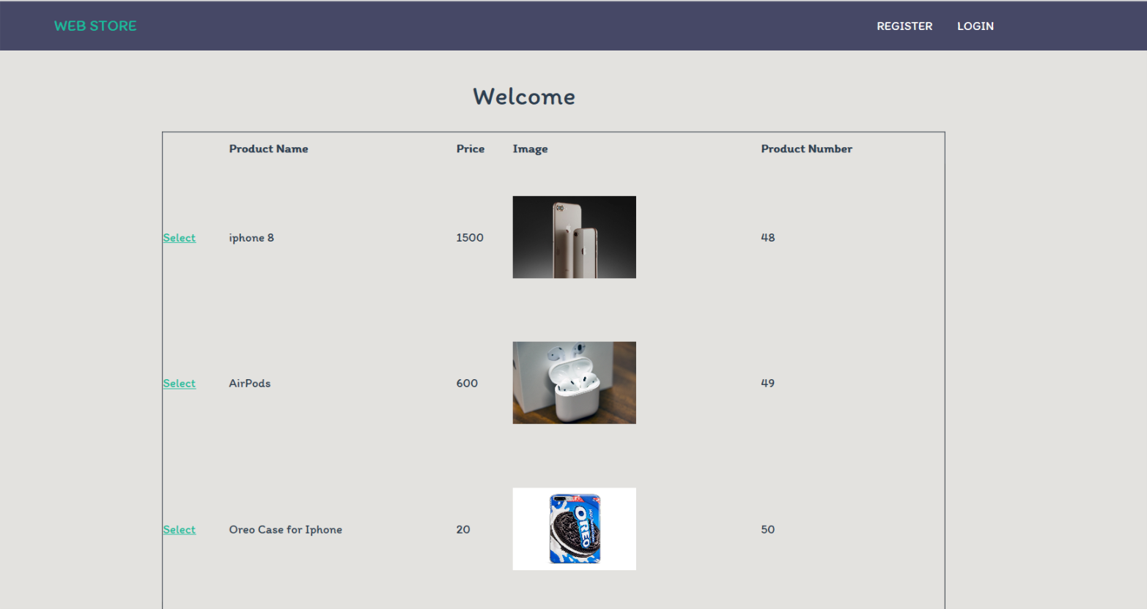
Проект на страниците в приложението-

Slide 10
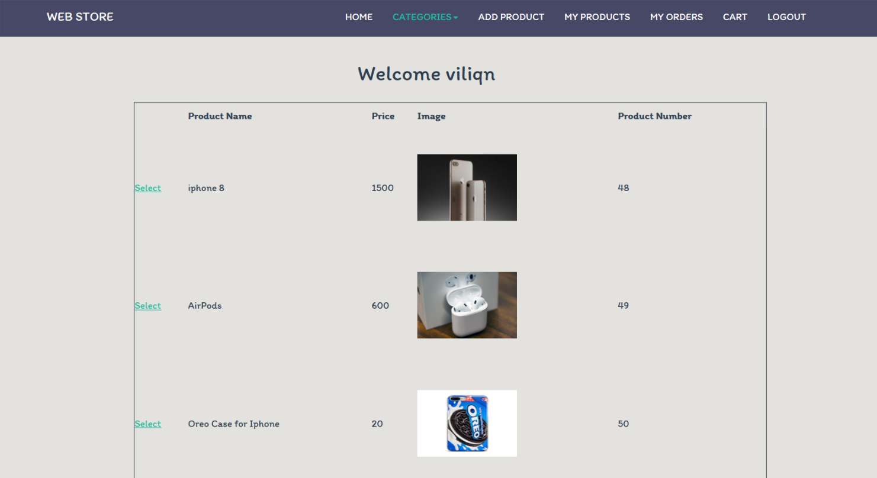

Slide 11
Благодаря за вниманието !

